Slide 3
A HISTÓRIA
DO MUNDO
EM UM SÓ
CAPÍTULO

Slide 4
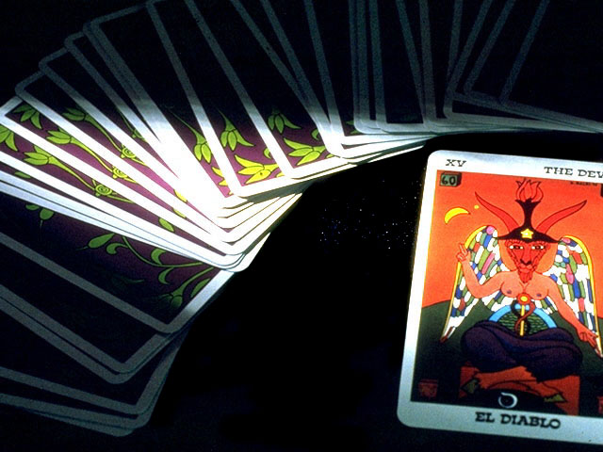
O FUTURO
Notes:
MENCIONAR QUE A CADA VIRADA DE ANO PESSOAS SE LEVANTAM TENTANDO PREVER O FUTURO. ATRAVÉS DE CARTAS, BÚZIOS, ASTROS, ETC. HÁ UM DESEJO CRESCENTE POR DESCOBRIR O FUTURO.

Slide 5
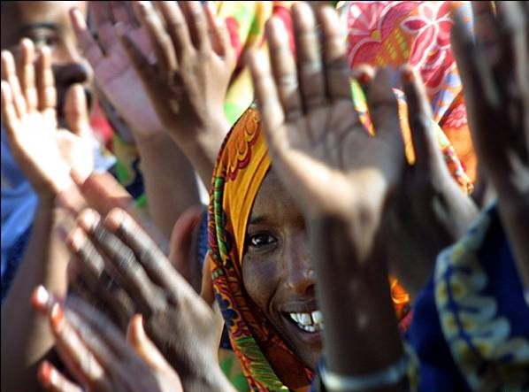
CRENDICES
Passar debaixo de escada da má sorte.
Passar vassoura nos pés de moça – não casa mais.
Deixar tesoura aberta – traz morte.
Ter 13 pessoas à mesa comendo – uma vai morrer.
Derramar sal na mesa – falta pão.
Padre passar entre duas moças – não casam.

Slide 6
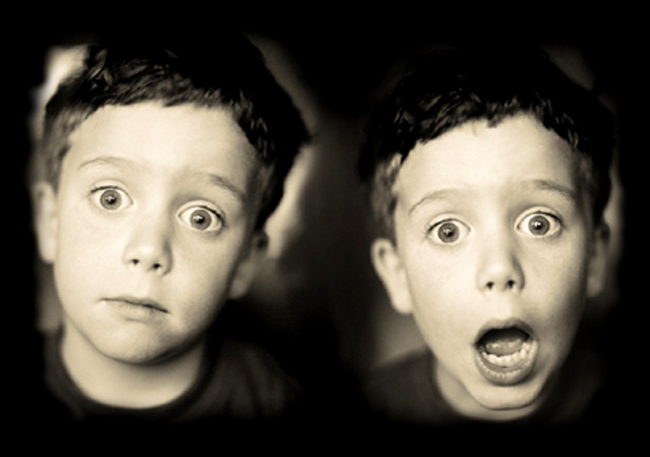
Permitir que doente mude de cabeceira – não sara.
Saltar da cama com o pé esquerdo – atrapalha o dia.
Pisar no rabo de gato – atrasa a vida.
Varrer à noite – há de morrer inchado.
Cortar o cabelo e queimá-lo – produz loucura.
Olhar enterro até que desapareça na esquina – morre.

Slide 7
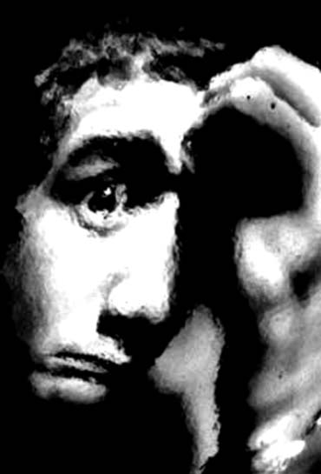
Um senhor visitou 24 adivinhos em Nova York:
1. Você cairá dentro de um rio e morrerá. 2. Você nunca irá se casar. 3. Você irá se divorciar duas vezes. 4. Você irá morrer no dia 3 de outubro...

Slide 8
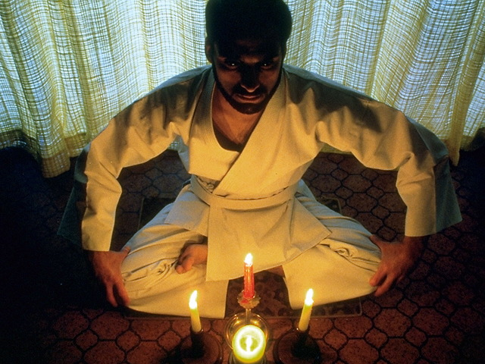
O QUE É O HORÓSCOPO:
“É predição por simples conjectura.”
Enc. Bras. Mérito
O HORÓSCOPO NÃO TEM BASE CIENTÍFICA!

Slide 9
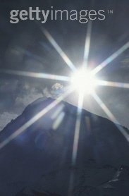
* A astrologia advoga não só o fazer acepção de pessoas como a discriminação racial:
O peixe não deve casar com o leão
O touro não deve casar com o escorpião.
Hoje não é bom para o amor, ou negócios.

Slide 10
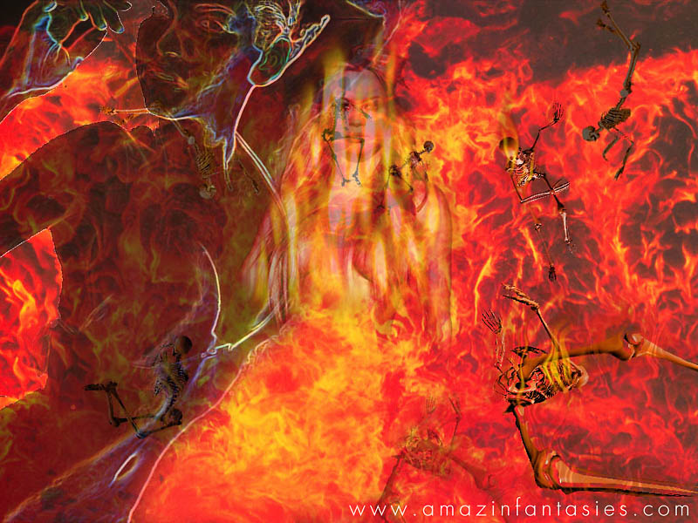
Em 1977 o falecido astrólogo Omar Cardoso em Fortaleza, anunciava a mudança do signo de todos. Uma senhora que ouvira o programa, preocupada exclamava: “E eu que durante toda a vida pensava ser do signo tal, agora tenho de começar tudo de novo”.
Então quem sabe aconteceria o seguinte: Quem era touro agora, passava a ser vaca; quem era leão passaria a ser onça, e quem era escorpião seria agora jararaca, e o de câncer passaria a ser tuberculose.

Slide 11
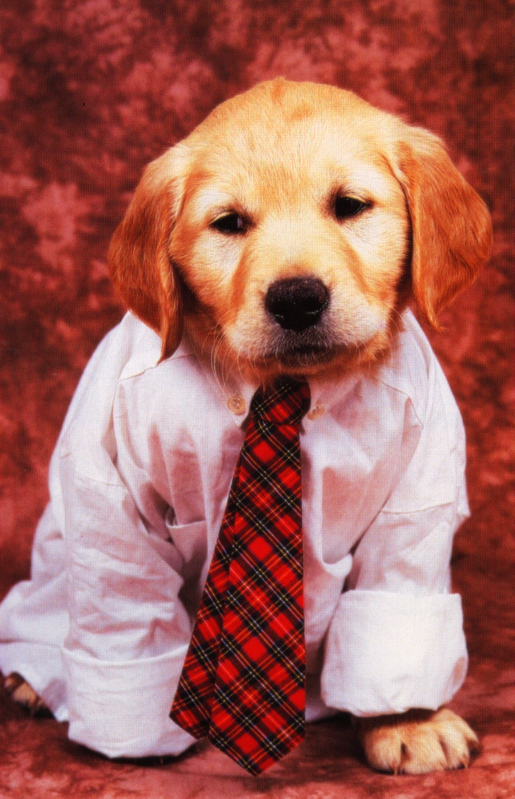
Em Glendale, Califórnia, foi publicado um livrinho preparado por um cabeleireiro, intitulado.
“ O horóscopo astrológico de seu cachorro.”

Slide 12
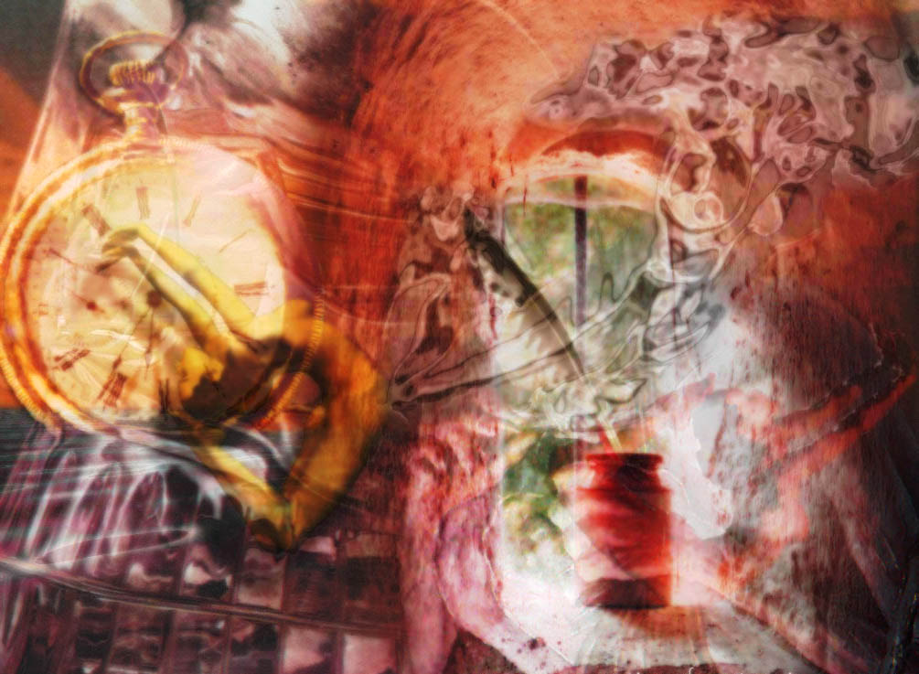
Por que diferentes astrólogos dão previsões diversas todos os dias.
As pessoas preferem pensar que a culpa não está nelas, mas nas estrelas.

Slide 14
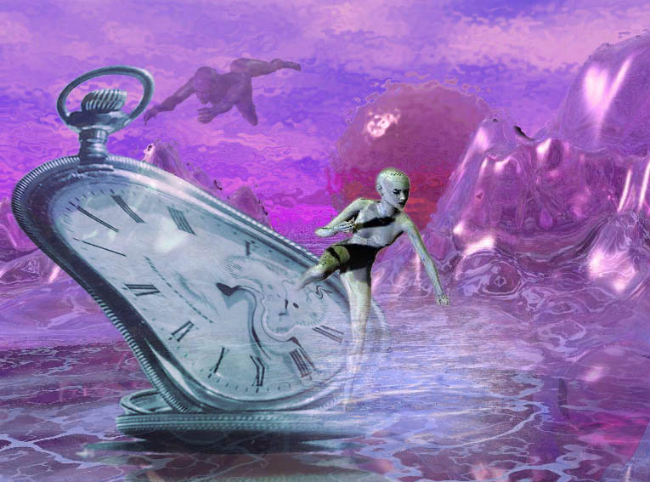
Uma cigana pediu a mão de um homem para ler. Ele perguntou: “Pra que a senhora quer a minha mão?” Ela disse: “Para eu revelar-lhe o passado, o presente e o futuro.” Ele então disse a cigana:
“Olhe, o passado a senhora não precisa me dizer porque eu já sei, o presente também não precisa contar porque eu estou sabendo, e o futuro, minha senhora, ninguém sabe! Somente Deus!!

Slide 15
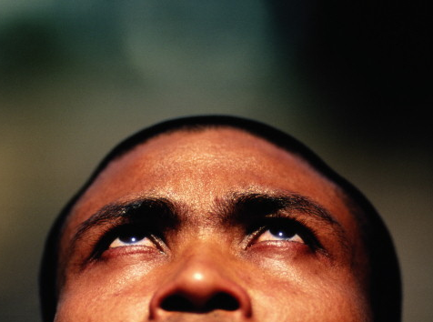
O QUE NOS RESERVA O
FUTURO?

Slide 16
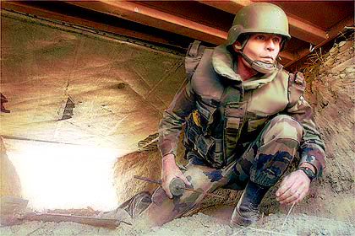
GUERRAS

Slide 17
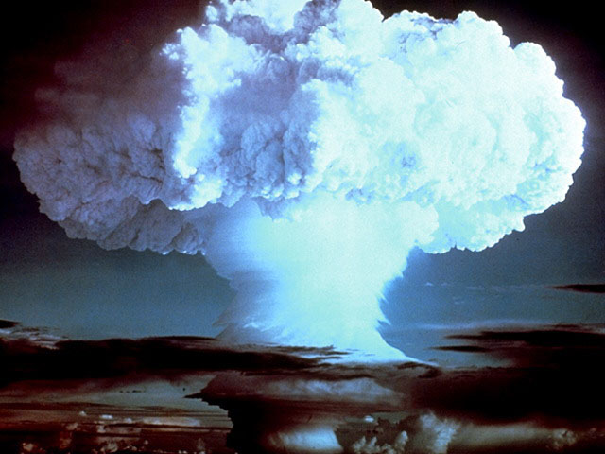
AL
3ª GUERRA MUNDIAL?

Slide 18
O 3º MILÊNIO?

Slide 19
QUEM
PODE
PREVER
O FUTURO?

Slide 20
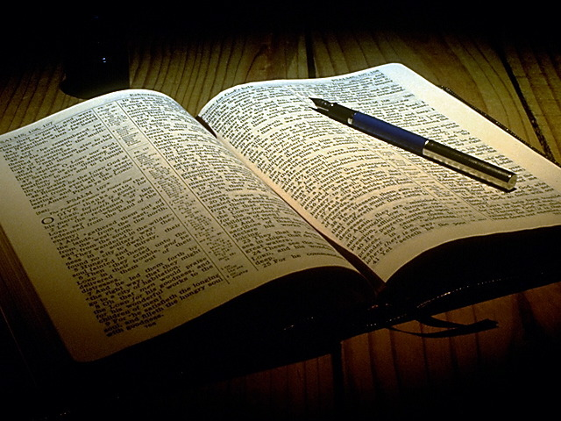
A BÍBLIA

Slide 21
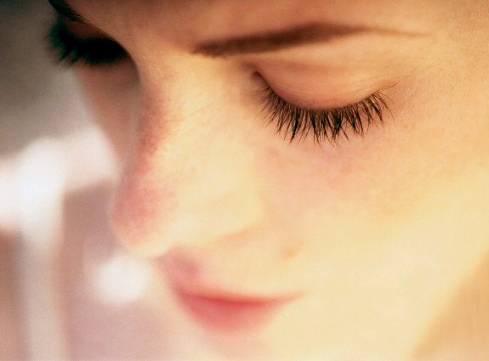
“LEMBRAI-VOS DAS COISAS PASSADAS DESDE A ANTIGUIDADE; QUE EU SOU DEUS, E NÃO HÁ OUTRO SEMELHANTE A MIM; QUE ANUNCIO O FIM DESDE O PRINCÍPIO, E DESDE A ANTIGUIDADE AS COISAS QUE AINDA NÃO SUCEDERAM”
Isaías 46: 9, 10

Slide 22
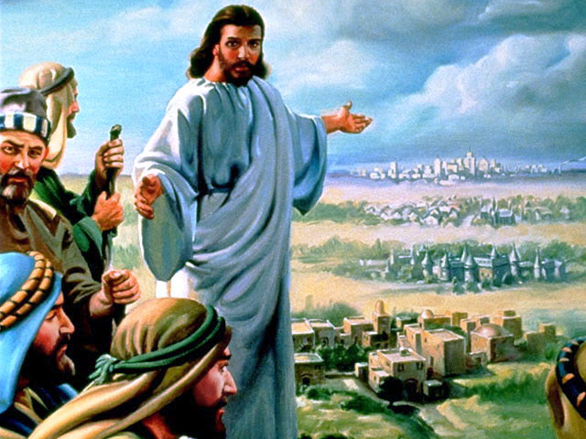

Slide 23
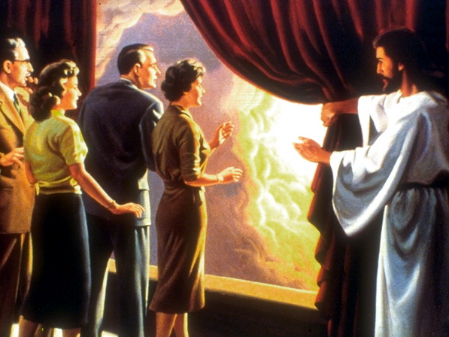

Slide 24
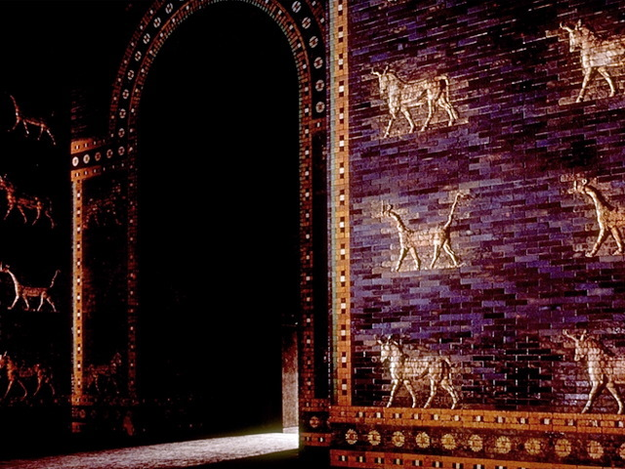
2500 ANOS

Slide 25
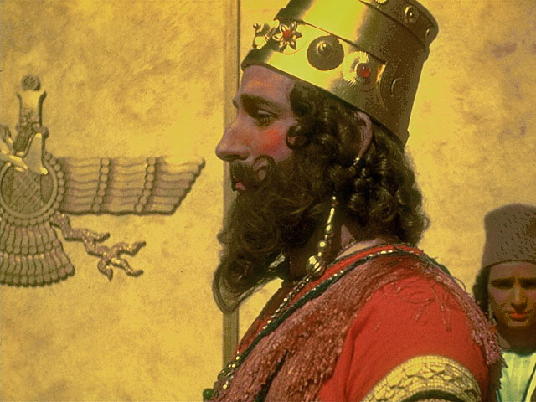
NABUCODONOSOR
600 a.C.

Slide 27
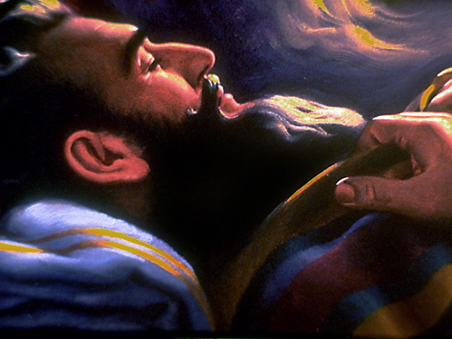

Slide 28
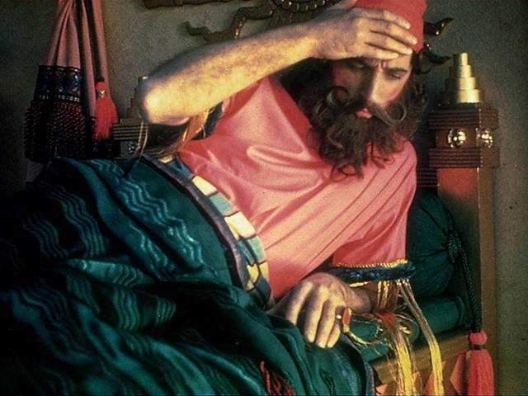
“Ora, no segundo ano do reinado de Nabucodonozor, teve este uns sonhos; e o seu espírito se pertubou, e passou-lhe o sono”
Daniel 2:1

Slide 29
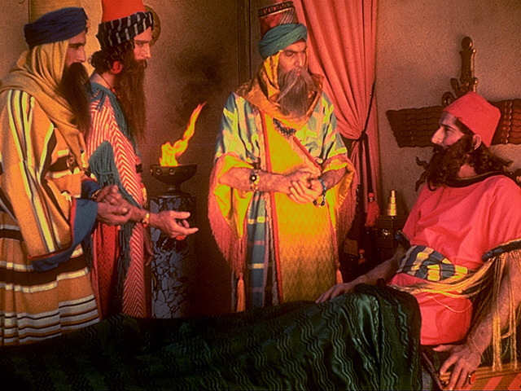
“A coisa que o rei requer é difícil, e ninguém há que possa declarar ao rei.”
Daniel 2:11

Slide 30
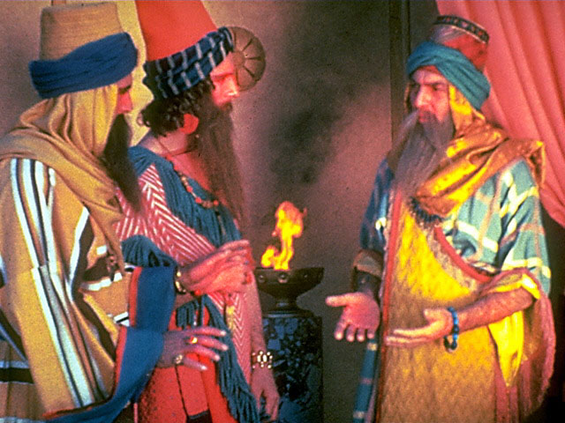
MORTE!

Slide 31
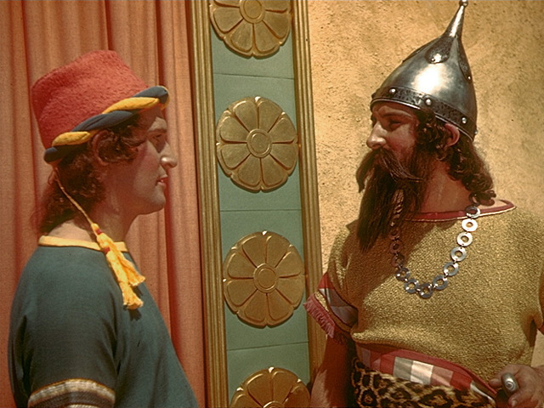
“Saiu o decreto, segundo o qual deveriam ser mortos os sábios; e buscaram a Daniel e aos seus companheiros, para que fossem mortos.”
Daniel 2:13

Slide 32
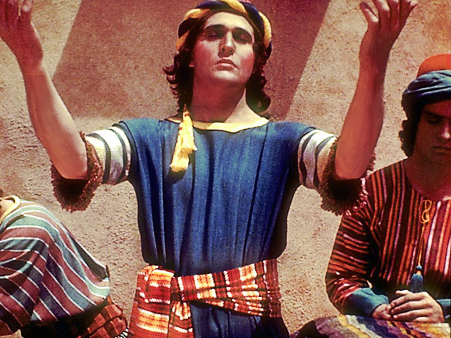
“Então Daniel foi para casa, e fez saber o caso a Hananias, Misael e Azarias, seus companheiros, para que pedissem misericórdia ao DEUS do céu sobre este mistério...”
Daniel 2:17,18

Slide 33
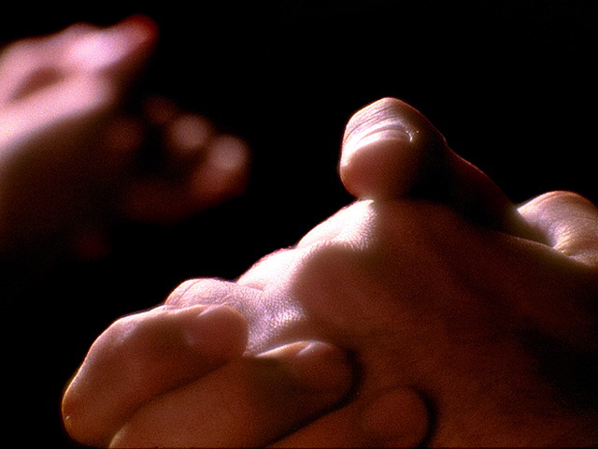
HÁ ALGUM
MISTÉRIO?

Slide 34
“Então foi revelado o mistério a Daniel numa visão de noite; pelo que Daniel louvou ao Deus do céu. Seja bendito o nome de DEUS para todo o sempre, porque são dEle a sabedoria e a força. Ele muda remove os reis e estabelece os reis; Ele revela o profundo e o escondido...”
Daniel 2:19-22

Slide 35
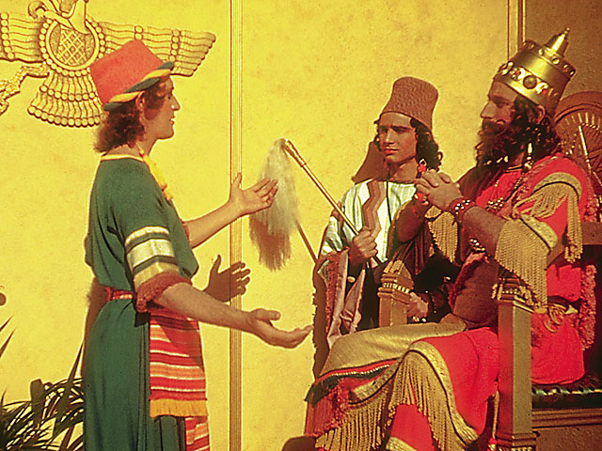
“O mistério que o rei exigiu, nem sábios, nem encantadores, nem magos, nem adivinhadores podem revelar. Mas há um Deus no céu, o qual revela os mistérios; Ele fez saber ao rei o que há de suceder nos últimos dias”
Daniel 2:27,28

Slide 36
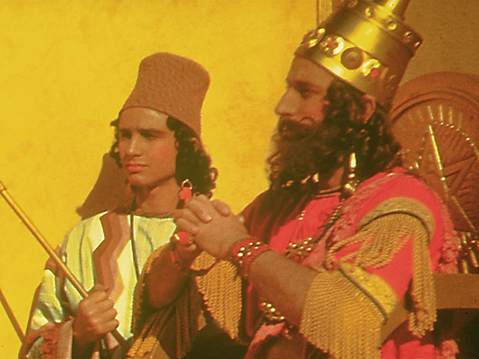

Slide 37
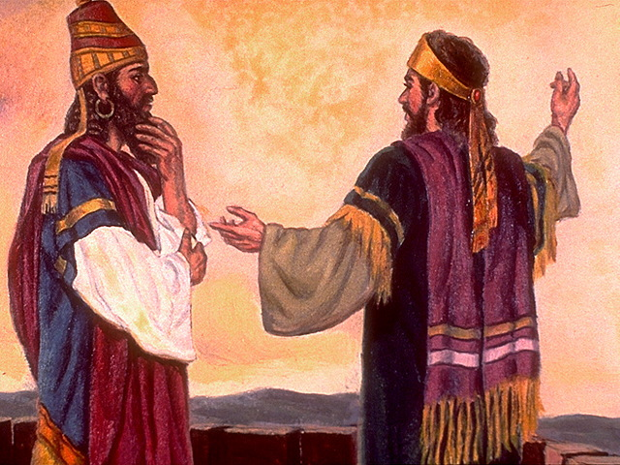

Slide 38
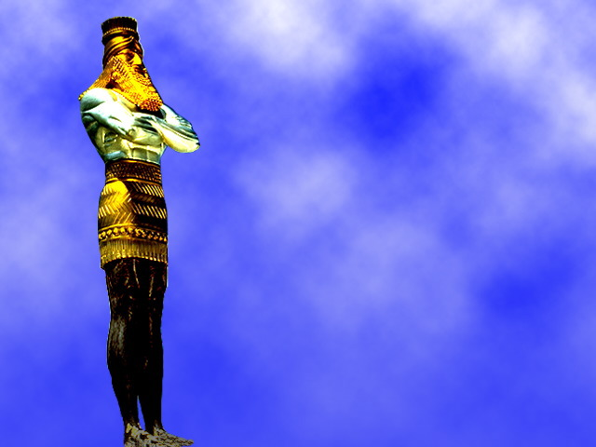

Slide 39
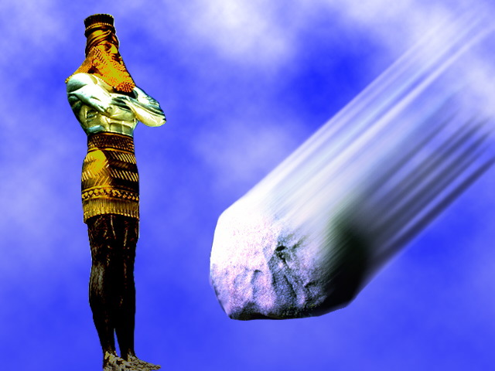

Slide 40
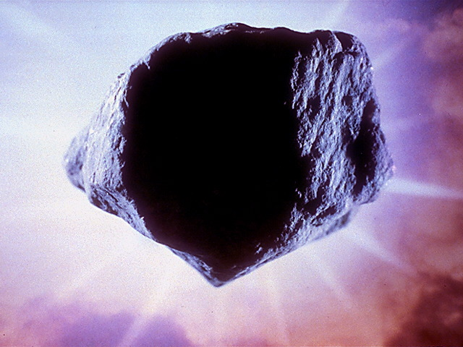

Slide 41
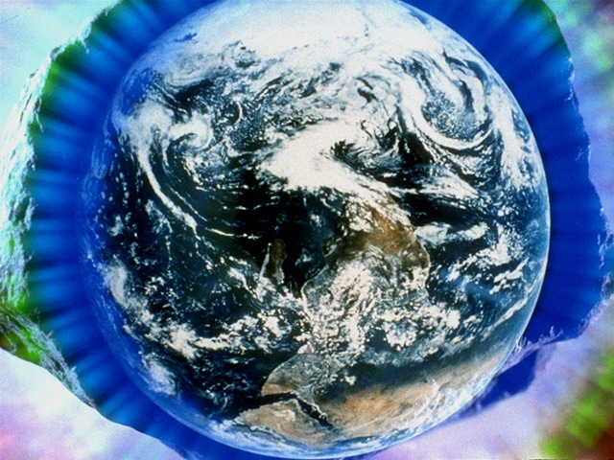

Slide 42
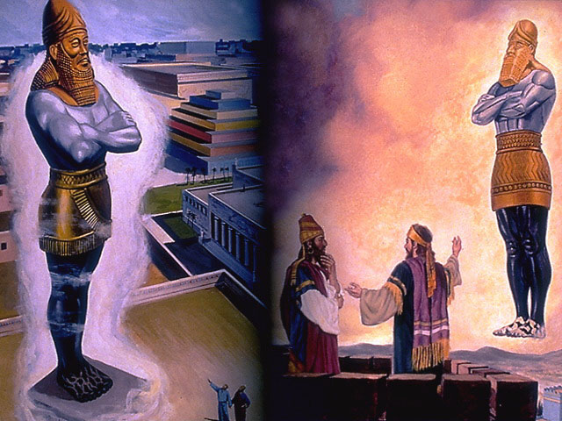

Slide 43
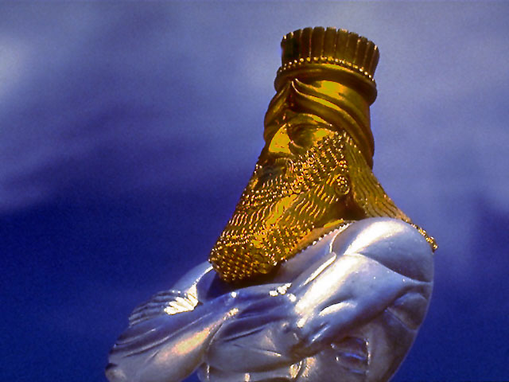
“Tu ó rei, a quem o Deus do céu tem dado o reino, o poder, a força e a glória; tu és a cabeça de ouro.”
Daniel 2: 37,38

Slide 46
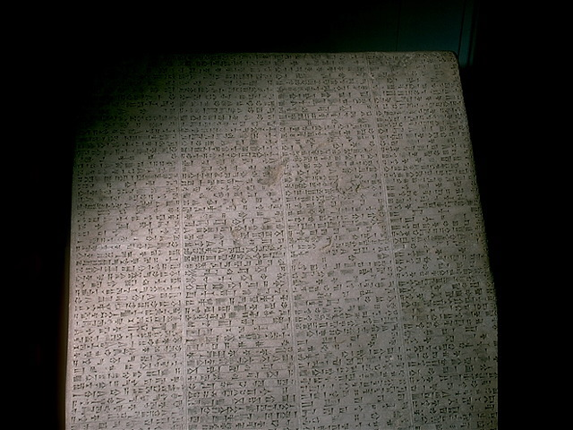
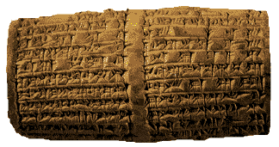
“Descreve a riqueza de Babilônia e que toda a terra caiu prostrada sobre seus pés.”

Slide 47
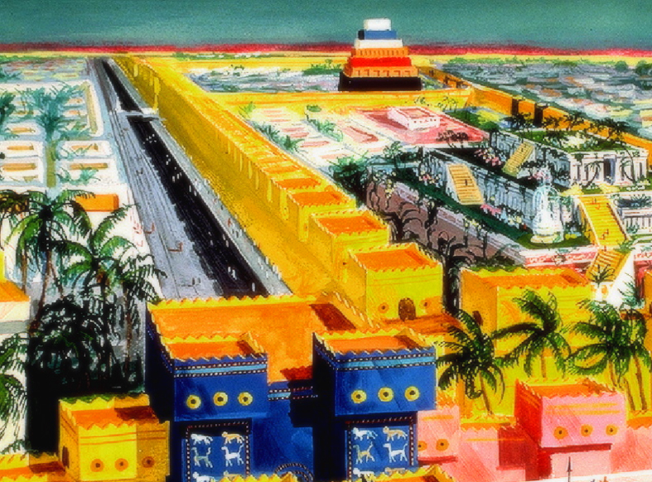

Slide 48
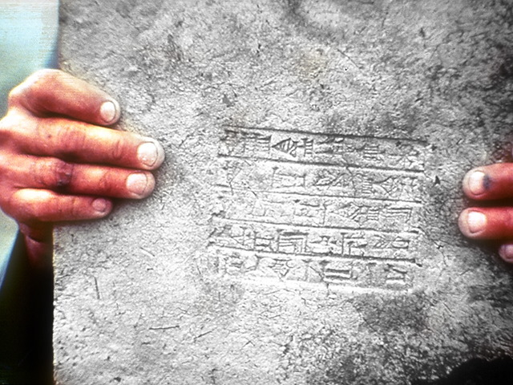
“Babilônia deleite dos meus olhos, que a excelência do teu reino dure para sempre.”

Slide 49
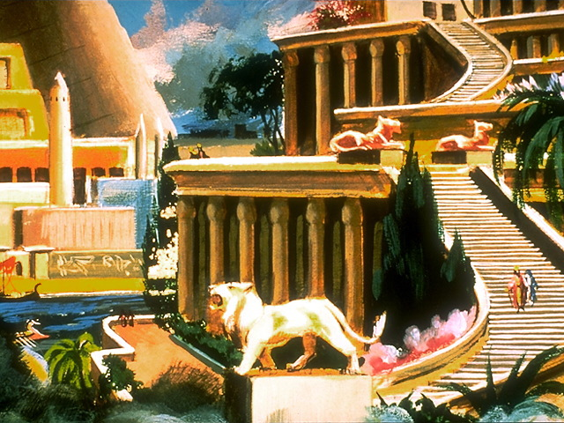

Slide 50
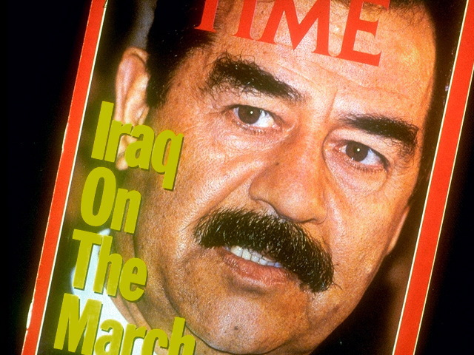

Slide 51
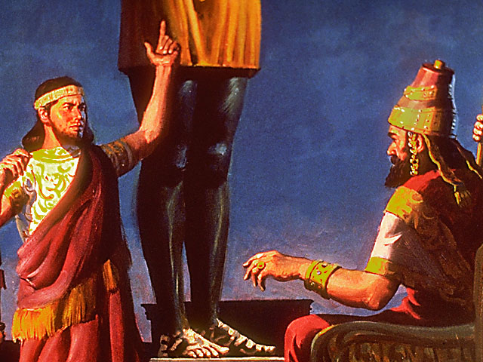

Slide 52
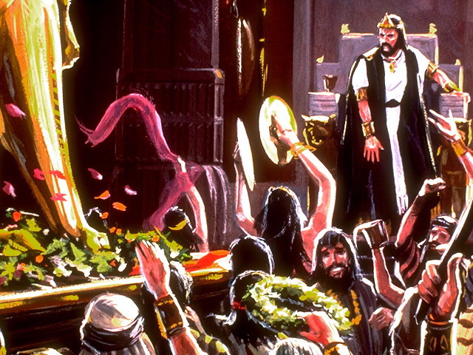
ÚLTIMA NOITE...

Slide 53
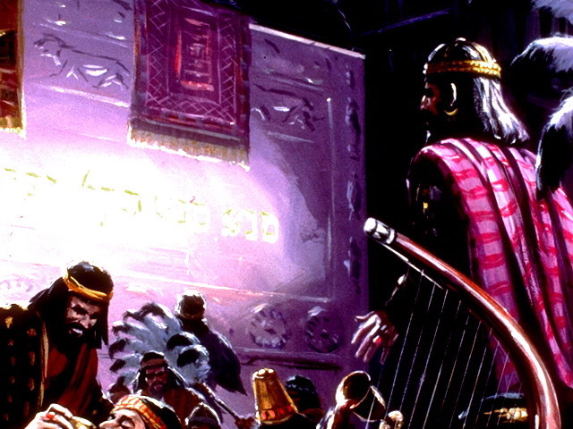
“Mene, Mene, Tequel, Ufarsim”. “Dividido está o teu reino, e entregue aos medos e persas.” Daniel 5:25-28

Slide 54
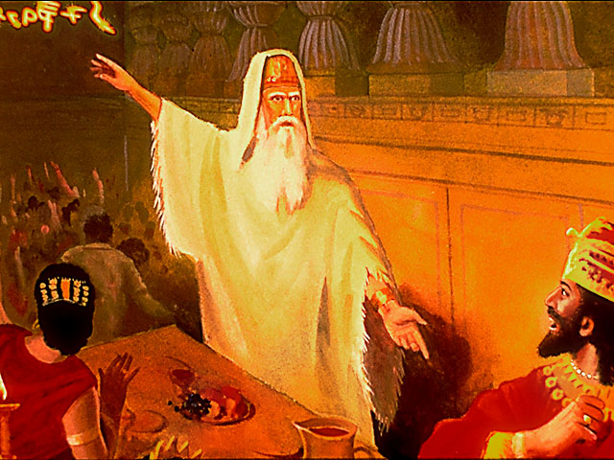

Slide 55
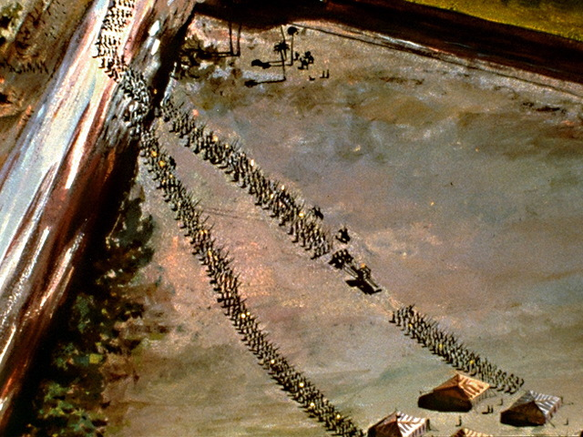

Slide 56
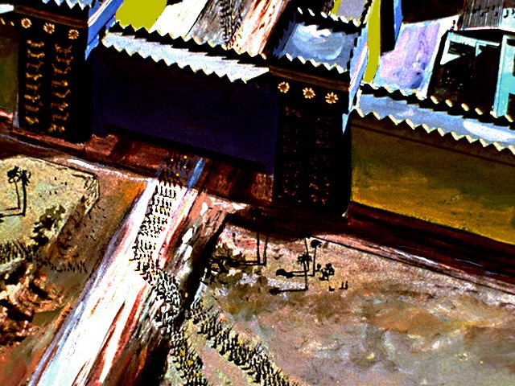

Slide 57
BABILÔNIA ATUAL

Slide 58
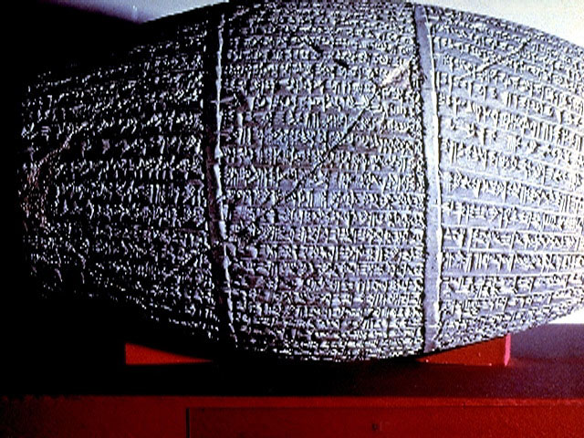
CILINDRO DE CIRO

Slide 59
“Assim diz o Senhor ao seu ungido, a Ciro, a quem tomo pela mão direita, para abater as nações...”
Isaías 45:1

Slide 60
BABILÔNIA
605 - 539 aC

Slide 61
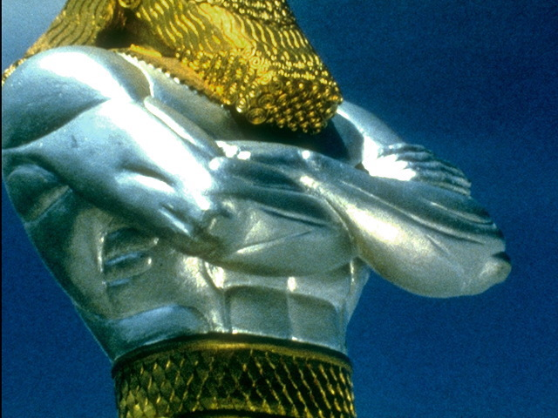
“Depois de ti se levantará outro reino inferior ao teu...”
Daniel 2: 39

Slide 62
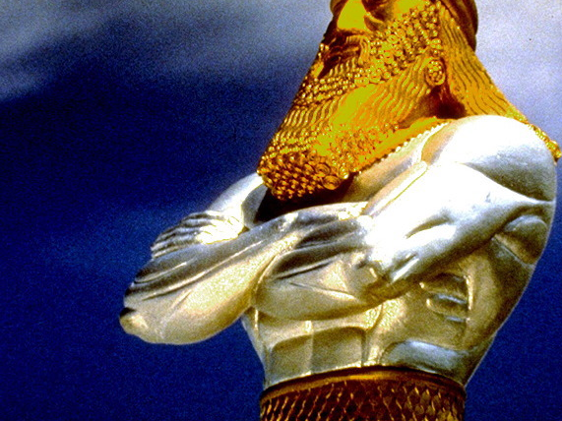
MEDO-PERSA
539 - 331 aC

Slide 63
...e um terceiro reino de bronze, o qual terá domínio sobre toda a terra.
Daniel 2: 39

Slide 64
Dario III - Grânico e Arbela

Slide 65
331 aC: Alexandria
323 aC: Fez sua capital na na Babilônia.

Slide 66
GRÉCIA
331 - 168 aC

Slide 67
...”e haverá um quarto reino, forte como o ferro; como o ferro quebra todas as coisas, assim ele fará em pedaços e esmiuçará.” Daniel 2: 40

Slide 70
ROMA
168 - 476 dC

Slide 71
“ Quanto ao que viste dos pés e dos dedos, em parte de barro de oleiro, e em parte de ferro, isso será um reino dividido.”
Daniel 2: 41

Slide 72
OS BÁRBAROS

Slide 74
TRIBOS BÁRBARAS
Alamanos Alemães
Burgandinos Suíços
Francos Franceses
Lombardos Italianos
Saxons Ingleses
Suevos Portugueses
Visigodos Espanhóis
Hérulos, Vândalos e Ostrogodos foram extintos.

Slide 75
“Quanto ao que viste do ferro misturado com barro de oleiro, misturar-se-ão pelo casamento; mas não se ligarão um ao outro, assim como o ferro não se mistura com o barro.”
Daniel 2:41,43

Slide 77
NÃO SE LIGARÃO...

Slide 80
MUITOS TENTARÃO CONSTRUIR UM IMPÉRIO MUNDIAL.

Slide 82
“O DEUS PODEROSO É DEMAIS PARA MIM.”

Slide 83
“Quem era o principal adversário de seu tremendo poder? Por quem foi desafiado resistido e derrotado. Por nada e por ninguém, mas por uma interferência direta e manifesta de Deus.”
(Palestra sobre Hist. Medieval)

Slide 87
“Mas, nos dias desses reis o DEUS do céu suscitará um reino que não será jamais destruído; mas esmiuçará e consumirá todos esses reinos, e substituirá para sempre.

Slide 88
Porquanto viste que do monte foi cortada uma pedra, sem auxílio de mão, e ela esmiuçou o ferro, o bronze, o barro, a prata e o ouro, o grande DEUS faz saber ao Rei o que há de suceder no futuro. Certo é o sonho, e fiel sua interpretação.”
Daniel 2: 44,45

Slide 89
BABILÔNIA
MEDO-PERSIA
GRÉCIA
ROMA
NAÇÕES

Slide 90
“Então aparecerá no céu o sinal do Filho do Homem, e todas as tribos da terra se lamentarão, e verão vir o Filho do Homem sobre as nuvens do céu, com poder e grande glória.”
Mateus 24:30

Slide 91
DEUS ESTÁ NO CONTROLE

Slide 92
“ E vi um novo céu e uma nova terra. Porque já se foram o primeiro céu e a primeira terra, e o mar já não existe. E vi a Santa Cidade, a Nova Jerusalém, que descia do Céu da parte de Deus...”
Apocalipse 21:1,2

Slide 93
GEISLER

